Slide 1
Методы и стандарты программирования
Стандартная библиотека шаблонов (STL):
Алгоритмы STL

Slide 2
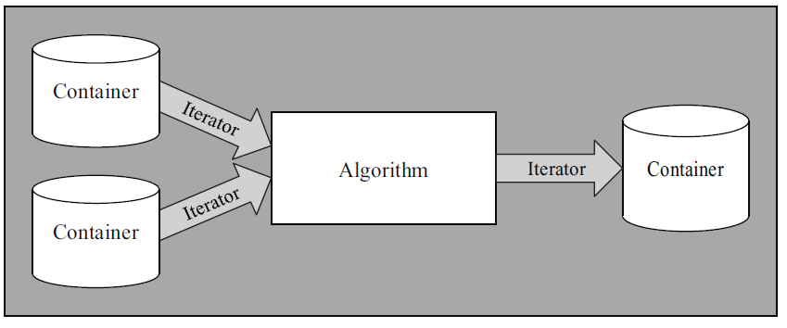



Алгоритмы в STL
Заголовки с реализацией алгоритмов
Функциональные объекты для изменения поведения алгоритмов
Алгоритмы могут быть также реализованы как функции-члены контейнеров. Такие реализации, как правило, оптимизированы для работы с данным контейнером
Алгоритмы STL работают с интервалами элементов контейнера (range), которые передаются им при помощи итераторов
Интервал является полуоткрытым: [begin, end). Алгоритм начинает «действовать» с первого элемента и заканчивает на предпоследнем.
По этой причине end() возвращает итератор на элемент, следующий за последним (past-the-end iterator) – иначе никак не заставить алгоритм работать с последним элементом контейнера
Алгоритм может принимать более одного интервала. Тогда один из них передаётся как [begin, end), а последующие – только как begin. Количество элементов в последних следует из distance(begin, end).
examples/1_ranges

Slide 3


Способы расширения поведения алгоритмов
Некоторые алгоритмы принимают специальный параметр, расширяющий их функциональность – функцию (или что-то, что может вести себя как функция)
Например, std::find_if – возвращает итератор на первый элемент, для которого p возвращает true. В этом контексте функции (или аналоги), возвращающие значение булева типа, называются предикатами. Это унарный предикат – у p один параметр
Например, std::is_permutation – проверяет, существует ли такая перестановка элементов первого интервала, которая делала бы его равным второму интервалу. Этот алгоритм принимает бинарный предикат p – у него два параметра. Он определяет, на каком основании считать элементы равными и поэтому должен принимать два элемента.

Slide 4
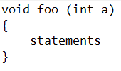
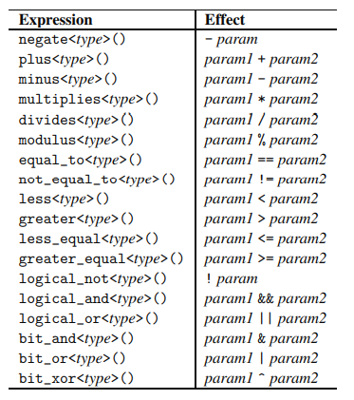
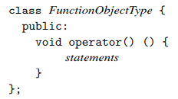
Способы расширения поведения алгоритмов
Указатель на функцию
2. Пользовательские функциональные объекты
(функторы)
3. Функциональные объекты
(функторы)
STL
4. Лямбда-выражения
examples/2_functions_vs_objects
examples/3_predefined_func_objs

Slide 5
Подробнее о лямбда-выражениях
Захват переменных
из внешних областей
видимости
(иначе они не доступны)
[x] – x по значению
[&x] – x по ссылке
[=] – все по значению (нежелательно)
[&] – все по ссылке
(нежелательно)
[this] – все члены данного класса через указатель
[*this] - все члены класса через копию this
[] – ничего не захватывается
Параметры функции – здесь всё как обычно
Спецификаторы:
mutable – разрешает изменять значения переменных, захваченных по значению
constexpr – показывает, что значение функции может (и должно) быть вычислено во время компиляции
И не только
2) Исключения (например, noexcept)
3) Атрибуты (см. https://en.cppreference.com/w/cpp/language/attributes)
4) Возвращаемый тип (->)
Ограничения на вывод типа. Больше применимо к шаблонным лямбда-выражения (да, они могут быть шаблонами)
Тело функции
examples/4_lambda

Slide 6

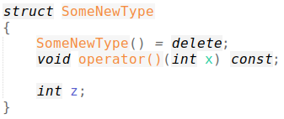
Подробнее о лямбда-выражениях
Лямбда-выражение возвращает объект-замыкание (closure). Это функциональный объект с константным оператором вызова, генерируемый компилятором – заранее его тип неизвестен, но после определения лямбды его можно получить с помощью decltype
Конструктор по умолчанию этого объекта удалён (=delete) – получив тип замыкания, создать объект этого типа нельзя
Захваченные переменные становятся членами данных объекта-замыкания
По умолчанию захваченные по значению переменные нельзя изменять, т.к. оператор вызова - константный
Если лямбда-выражение ничего не захватывает, оно может быть преобразовано в указатель на функцию

Slide 7
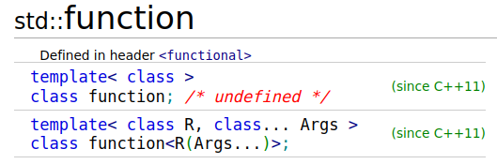
std::function
У каждого лямбда-выражения свой тип, который стоановится известным только на этапе компиляции. Но как хранить/передать в функцию/вернуть из функции такой объект?
определить тип как auto
использовать шаблоны
использовать std::function
https://en.cppreference.com/w/cpp/utility/functional/function
Однако, std::function - это не базовый тип для всех лямбда-выражений. Преобразования типа лямбда-выражения в std::function не происходит
std::function - это реализация патерна Стирание типа (Type Erasure), который позволяет хранить объекты вне зависимости от их типа, предназначенная, в первую очередь, для работы с функциональными объектами
examples/5_std_function

Slide 8






Способы расширения поведения алгоритмов
Свойства | Указатель на функцию | Пользовательские функциональные объекты (функторы) | Функциональные объекты (функторы) STL | Лямбда-выражение (анонимный функтор)
Состояние
Параметризация времени выполнения
Читаемость кода
У лямбда-выражения нет заведомо определённого типа – он выводится при компиляции. Если нужно передать лямбду как формальный («типовый») параметр шаблона, нужно использовать decltype. Если нужно передать лямбду как обычный параметр функции – это должна быть шаблонная функция
Каждый функциональный объект имеет свой собственный тип, даже если их операторы operator() делают одно и то же. Тип указателя на функцию определяется сигнатурой функции
Функциональные объекты могут быть быстрее указателей на функцию в силу реализации компилятора
Функциональные объекты удобно передавать в функции и возвращать из функций

Slide 9
Неизменяющие (nonmodifying) алгоритмы: <algorithm>
Алгоритм | Операция | Сложность по времени
all_of any_of none_of | Проверка, удовлетворяют ли определённому критерию: Все элементы Хотя бы один элемент Ни один элемент | O(N)
count count_if | 1. Подсчёт элементов, равных данному 2. Подсчёт элементов, удовлетворяющих заданному критерию | O(N)
min_element max_element minmax_element | Поиск минимального элемента Поиск максимального элемента Поиск минимального и максимального элементов | O(N)
find find_if find_if_not | Поиск первого элемента, равного данному Поиск первого элемента, удовлетворяющего условию Поиск первого элемента, не удовлетворяющего условию | O(N)

Slide 10
Неизменяющие (nonmodifying) алгоритмы: <algorithm>
Алгоритм | Операция | Сложность по времени
search search_n find_end find_first_of adjacent_find | Поиск первого появления заданной последовательности Поиск первого появления последовательности из заданного числа повторений заданного элемента Поиск последнего появления заданной последовательности Поиск первого появления одного из заданных элементов Поиск первого появления двух последовательных элементов, удовлетворяющих критерию | O(N)
equal is_permutation mismatch lexicographical_compare | Проверка, равны ли два интервала (и по значениям, и по их порядку) 2. Проверка, существует ли такая перестановка элементов первого интервала, которая делает его равным второму интервалу 3. Поиск элемента, начиная с которого интервалы различаются 4. Сравнение в лексикографическом порядке | 2. O(N²) Остальные O(N)

Slide 11
Неизменяющие (nonmodifying) алгоритмы: <algorithm>
Алгоритм | Операция | Сложность по времени
is_sorted is_sorted_until Is_partitioned partition_point is_heap is_heap_until | Проверяет, отсортированы ли элементы в интервале Поиск первого элемента, нарушающего порядок сортировки Проверяет, разделён ли интервал на подинтервалы в соответствии с условием Поиск последнего элемента первого подинтервала Проверяет, отсортирован ли массив как сортирующее дерево (по умолчанию – max-heap) Поиск первого элемента, нарушающего порядок max-heap | 1-3,5,6.O(N) 4. O(logN) для random access, O(N) для остальных

Slide 12
Изменяющие (modifying) алгоритмы: <algorithm>
Алгоритм | Операция | Сложность по времени
for_each transform | Применяет операцию к каждому элементу последовательности. Может быть и неизменяющим – зависит от операции Применяет операцию к каждому элементу первой последовательности и записывает результат в соответствующий элемент второй последовательности. Можно использовать одну и ту же последовательность | O(N)
copy copy_if copy_n copy_backward | Копирует элементы из первого интервала во второй интервал Копирует элементы из первого интервала во второй интервал, если выполнено условие Копирует заданное число элементов из первого интервала во второй интервал Копирует элементы из первого интервала во второй интервал в обратном порядке – последний элемент копируется первым | O(N)
move move_backward | Перемещает элементы из первого интервала во второй интервал Перемещает элементы из первого интервала во второй интервал в обратном порядке – последний элемент копируется первым | O(N)
merge swap_ranges | Объединяет два интервала Заполняет второй интервал элементами первого, а первый интервал – элементами второго | O(N)

Slide 13
Изменяющие (modifying) алгоритмы: <algorithm>
Алгоритм | Операция | Сложность по времени
fill fill_n generate generate_n | Заменяет каждый элемент в интервале данным значением Заменяет n элементов данным значением Заменяет каждый элемент в интервале результатом выполнения операции Заменяет n элементов результатом выполнения операции | O(n)
replace replace_if replace_copy replace_copy_if | Заменяет элементы с данным значением на другое значение Заменяет элементы, удовлетворяющие условию, на другое значение Копирует элементы из одного интервала в другой, заменяя значения элементов, равных данному, на другое данное значение Копирует элементы из одного интервала в другой, заменяя значения элементов, удовлетворяющих условию, на данное значение | O(n)

Slide 14
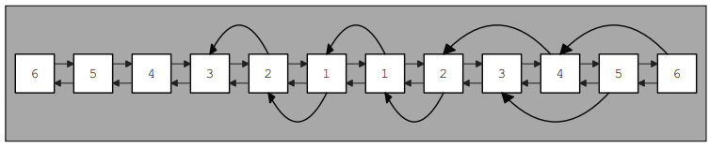
Удаляющие (removing) алгоритмы: <algorithm>
Алгоритм | Операция | Сложность по времени
remove remove_if remove_copy remove_copy_if | Удаляет (на самом деле не совсем) из интервала элементы, равные данному Удаляет (на самом деле не совсем) из интервала элементы, для которых выполняется данное условие Копирует элементы из одного интервала в другой за исключением элементов, равных данному Копирует элементы из одного интервала в другой за исключением элементов, удовлетворяющих данному условию | O(n)
unique unique_copy | Удаляет (на самом деле не совсем) из интервала прилегающие (следующие друг за другом) дубликаты элементов Копирует элементы из одного интервала в другой за исключением прилегающих (следующие друг за другом) дубликатов элементов | O(n)
Было:
std::list{6, 5, 4, 3, 2, 1, 1, 2, 3, 4, 5, 6}
Стало:
std::list{6, 5, 4, 2, 1, 1, 2, 4, 5, 6, 5, 6}
std::remove(beg, end, 3)
Возвращает past-the-end
итератор на результат

Slide 15
Перестанавливающие (mutating) алгоритмы: <algorithm>
Алгоритм | Операция | Сложность по времени
reverse reverse_copy | Перестанавливает элементы интервала в обратном порядке Копирует элементы интервала в другой интервал, перестанавливая их в обратном порядке | O(N)
rotate rotate_copy | Выполняет циклический сдвиг элементов в интервале Копирует элементы интервала в другой интервал, выполняя их циклический сдвиг | O(N)
next_permutation prev_permutation | Выполняют перестановки элементов в интервале, пока он не будет отсортирован в лексикографическом порядке | O(N)
shuffle random_shuffle | Переставляют элементы в случайном порядке | O(N)

Slide 16
Сортирующие (sorting) алгоритмы: <algorithm>
Алгоритм | Операция | Сложность по времени
sort stable_sort partial_sort partial_sort_copy | Сортировка элементов в интервале Сортировка элементов в интервале с сохранением относительного порядка элементов Сортировка элементов в интервале до тех пор, пока не будут упорядочены n элементов Сортировка элементов в интервале до тех пор, пока не будут упорядочены n элементов, и копирование их в другой интервал | O(N·log(N)) O(N·log(N)²) O(N·log(N)) O(N·log(N))
nth_element partition stable_partition partition_copy | Указанный элемент заменяется элементом, который находился бы в данной позиции, если бы интервал был отсортирован. Остальные элементы помещаются в левую или правую часть интервала относительно данного элемента в зависимости от результата их сравнения с данным элементом Распределяет элементы на два подинтервала в зависимости от того, удовлетворяют ли они условию Распределяет элементы на два подинтервала в зависимости от того, удовлетворяют ли они условию, с сохранением их относительного порядка Распределяет элементы на два подинтервала в зависимости от того, удовлетворяют ли они условию, и копирует результат в другой интервал | O(N)

Slide 17
Сортирующие (sorting) алгоритмы: <algorithm>
Алгоритм | Операция | Сложность по времени
make_heap push_heap pop_heap sort_heap | Сортирует интервал как сортирующее дерево (max-heap) Вставляет элемент в сортирующее дерево Удаляет элемент из сортирующего дерева Сортирует элементы интервала (например, по возрастанию - после этого они уже не представляют собой max-heap) | O(N·log(N))

Slide 18
Алгоритмы для работы с отсортированными интервалами (sorted range): <numeric>
Алгоритм | Операция | Сложность по времени
binary_search Includes lower_bound upper_bound equal_range | Проверка на наличие в интервале элемента, имеющего данное значение Проверка, содержится ли каждый элемент интервала в другом интервале Поиск в интервале первого элемента, больше либо равного данному Поиск в интервале первого элемента, строго больше данного Поиск в интервале пары значений, первое из которых больше либо равно данному, а второе – строго больше | O(log(N)) O(N) O(log(N)) O(log(N)) O(log(N))
set_union set_difference set_intersection set_symmetric_difference | Объединение двух интервалов Копирует элементы первого интервала, отсутствующие во втором интервале, в третий интервал Копирует элементы, присутствующие одновременно в первом и втором интервале, в третий интервал Копирует элементы, не присутствующие в первом и втором интервале одновременно, в третий интервал | O(N)

Slide 19
Численные алгоритмы: <numeric>
Алгоритм | Операция
accumulate inner_product adjacent_difference partial_sum | Возвращает сумму всех значений в интервале Возвращает сумму попарных произведений элементов двух интервалов Записывает разности соседних элементов интервала в другой интервал, начиная со второго элемента Последовательно суммирует элементы в интервале и записывает промежуточные результаты во второй интервал
gdc lcm | Возвращает наибольший общий делитель Возвращает наименьшее общее кратное

Slide 20
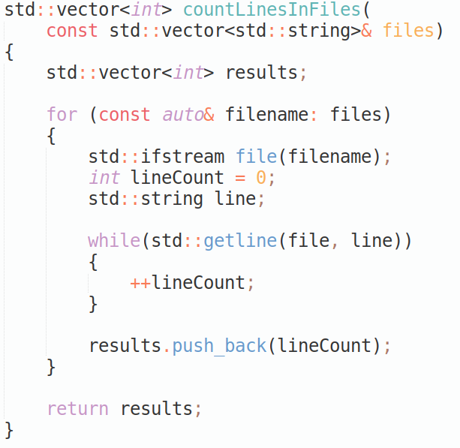
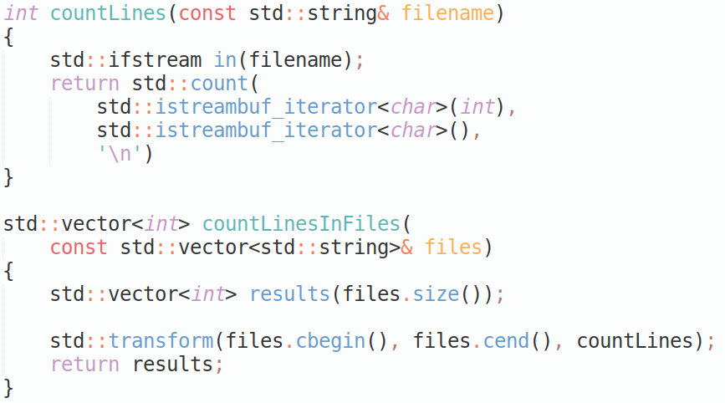
Алгоритмы STL и функциональное программирование
Подсчёт строк в файлах
Декларативная парадигма
Функции как объекты первого рода
Ссылочная прозрачность (не храним состояние)
Императивная парадигма

